Slide 1
РОЛЬ ТВАРИН У БІОГЕОЦЕНОЗАХ
1. Місце тварин у біогеоценозах
2. Місце тварин у структурній організації біогеоценозу
3. Місце тварин у функціональній організації Біогеоценозу
4. Класифікація середовищетвірної діяльності тварин
5. Класифікація участі тварин у функціях екосистем
6. Типи взаємодій тварин у біогеоценозах в аспекті боротьби зі
шкідниками рослин

Slide 2
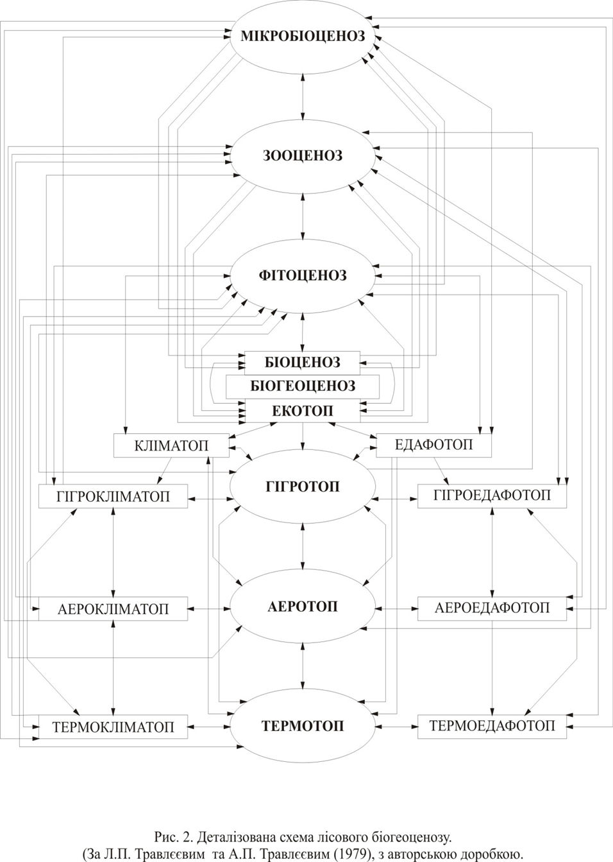
Деталізована схема лісового біогеоценозу

Slide 3
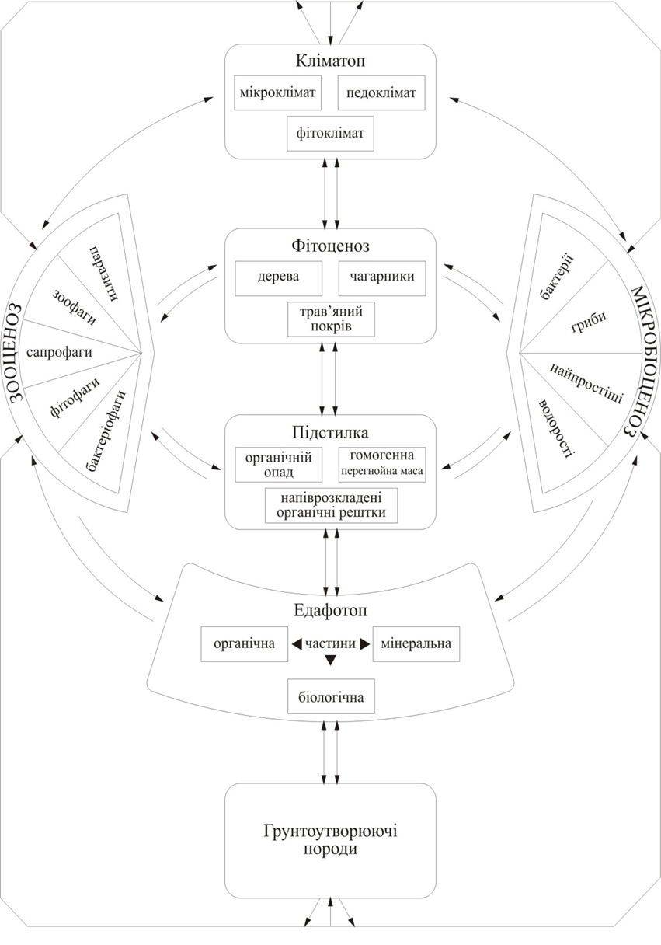
Деталізована схема взаємодії компонентів лісового біогеоценозу та структурних елементів

Slide 4
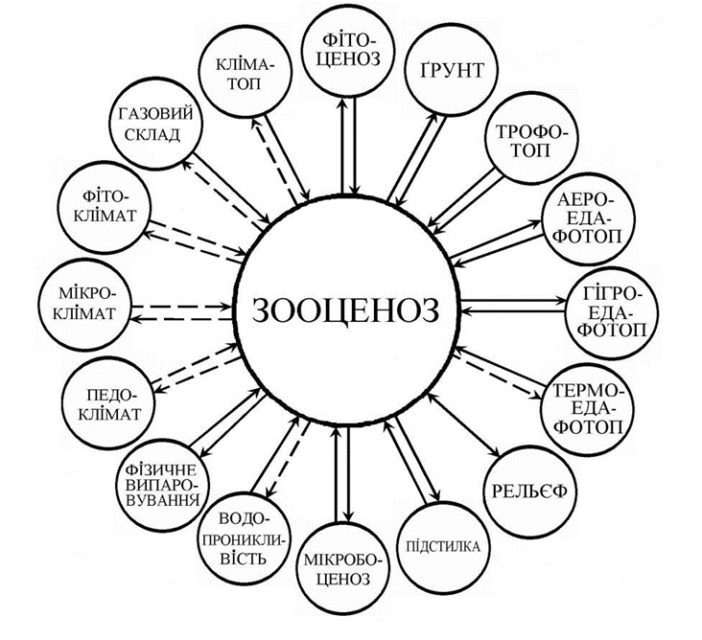
Взаємозв’язок зооценозу із структурними компонентами та елементами в наземному біогеоценозіу системі

Slide 5
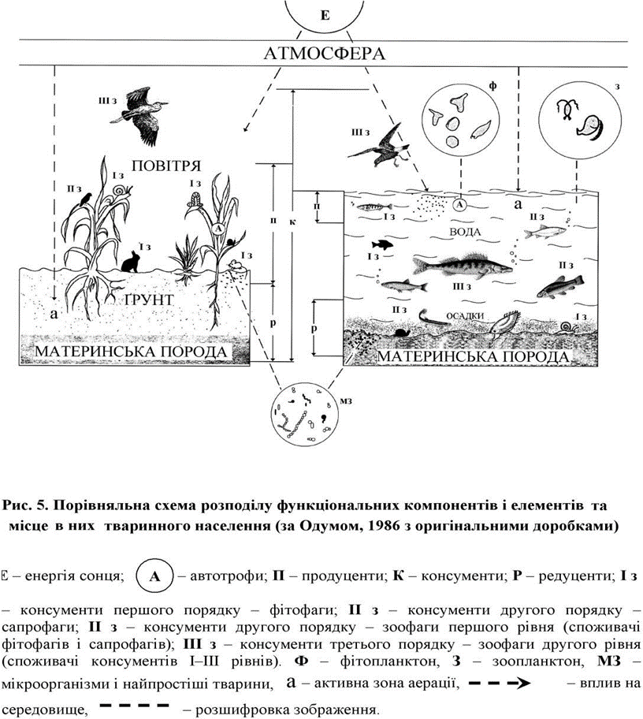
Порівняльна схема розподілу функціональних компонетів і елементів та місце в них тваринного населення

Slide 6
МІСЦЕ ТВАРИН У ФУНКЦІОНАЛЬНІЙ ОРГАНІЗАЦІЇ БІОГЕОЦЕНОЗУ
Біогеоценоз чи екосистема представляє собою сукупність природних явищ, які характеризуються взаємодією його компонентів і елементів і певним типом обміну речовиною та енергією між собою і іншими компонентами. Взаємодію компонентів і елементів, які здійснюють вказаний обмін, прийнято називати біогеоценотичним процесом.
Біогеоценотичний процес – це інтеграція потоку енергії і кругообігу речовин. Уявлення про біологічний кругообіг базується на діалектичній єдності біогеоценозу – незмінним складом його складових компонентів і елементів і постійному русі взаємодії їх у процесі обміну речовиною і енергією. Цикл трансформації починається фотосинтетичним процесом, в якому за допомогою енергії світла і за його рахунок пов’язується вуглець (з вуглекислої кислоти повітря) з одночасним його відновленням у процесі дихання. В результаті частина поглинаючої енергії запасається у хімічних зв’язках органічної кислоти. Головну масу зольних елементів і азоту рослини втягують у кругообіг в результаті вторинних перетворень. Загальний цикл закінчується відмиранням органічної речовини і мортомаси (підстилка, детрит, рештки тварин, тощо) та його мінералізацією, що втягується через редуцентний блок для живлення продуцентів. Трансформація в подальшому відбувається у процесах росту і живлення організмів, причому кожен трофічний рівень забезпечує наступний. Починаючись перетворенням сонячної енергії в процесі фотосинтезу у біотичну енергію вона через трофічні зв’язки протікає в різних біогеоценотичних процесах, забезпечуючи головний показник функціювання екосистеми – кругообіг речовин і потоку енергії. Кожен біогеоценоз виконує характерну функцію, перерозподіляючи біотичну енергію. Отже, в основі всієї біогеоценотичної роботи виступають трофічні зв’язки, які обумовлюють кругообіг і потік енергії.

Slide 7
МІСЦЕ ТВАРИН У ФУНКЦІОНАЛЬНІЙ ОРГАНІЗАЦІЇ БІОГЕОЦЕНОЗУ
Тварини входять до гетеротрофного блоку системи: біотрофи, які споживають живу масу, мортомасу як органічних залишків, сапротрофи, які їх мінералізують. Розподіл різних трофічних рівнів у системі і місце в них тваринних угруповань представлено на рис. 10. Потік енергії за участю різних зоокомпонентів відбувається в двох напрямках.
Перший напрямок серед екологів одержав назву пасовиського потоку енергії, де консументний блок, який складається головним чином з різних систематичних груп тварин, представлений консументами першого порядку – фітофагами (споживачами живої рослинної маси), потім консументами другого порядку – зоофагами першого рівня (авертебратофагами – різними тваринами, які споживають різних безхребетних: комах, павуків, червів, тощо); консументами третього порядку – зоофагами другого рівня (хижаками, або міофагами), що споживають зооелементи першого і другого порядку консументів; консументами четвертого порядку – різні паразитарні організми, які паразитують на тваринах.

Slide 8
МІСЦЕ ТВАРИН У ФУНКЦІОНАЛЬНІЙ ОРГАНІЗАЦІЇ БІОГЕОЦЕНОЗУ
Другий напрямок – детритний, або редуцентний потік енергії, представлений тваринами, які приймають активну участь у розкладі залишків органічної речовини – тобто мертвого покриву – мортомаси (підстилка, калдан, залишки тварин, їх екскреторний опад). Зооелементи цього редуцентного блоку разом з мікродеструкторами через детритний потік енергії забезпечують мінералізаційний процес, швидкість якого обумовлює степовий, луговий чи лісовий кругообіг речовин і потік енергії в біогеоценозі.

Slide 9
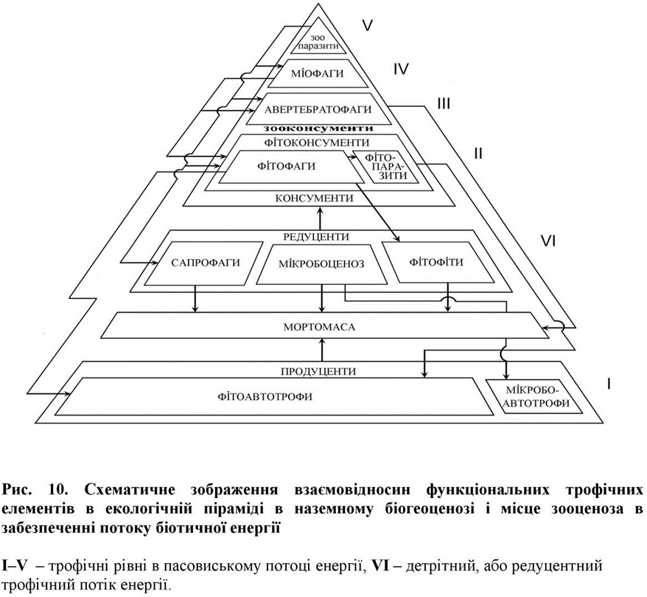
Схематичне зображення взаємовідносин функціональних трофічних елементів в екологічній піраміді в наземному біогеоценозі

Slide 10
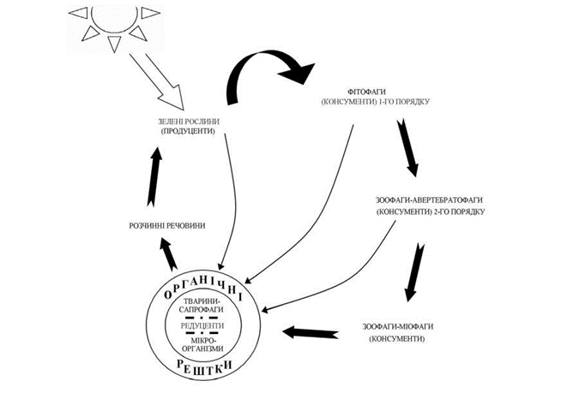
Біологічний кругообіг речовин і біотичний потік енергії являють собою трофічний цикл. Біогеоценоз можна охарактеризувати як систему, де відбувається розподіл енергії і речовин на її послідовних рівнях, а також значними потоками цих величин, які трансформуються з одного рівня на інший. Ці величини розрізняють екосистеми одну від одної.
Схематичне зображення ролі тварин в циркуляції енергії всередині наземного біогеоценозу

